Slide 1
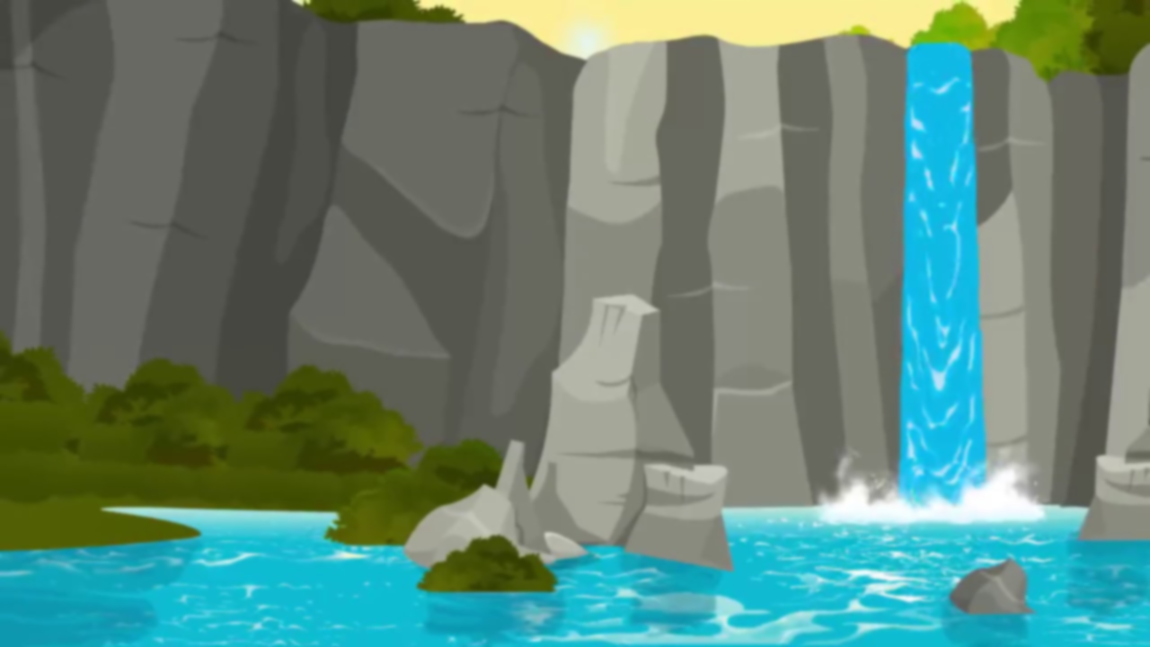
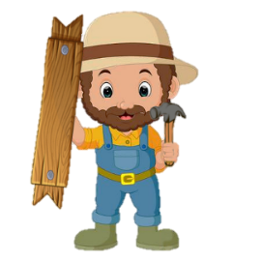
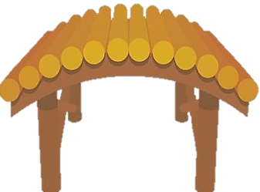

Slide 2
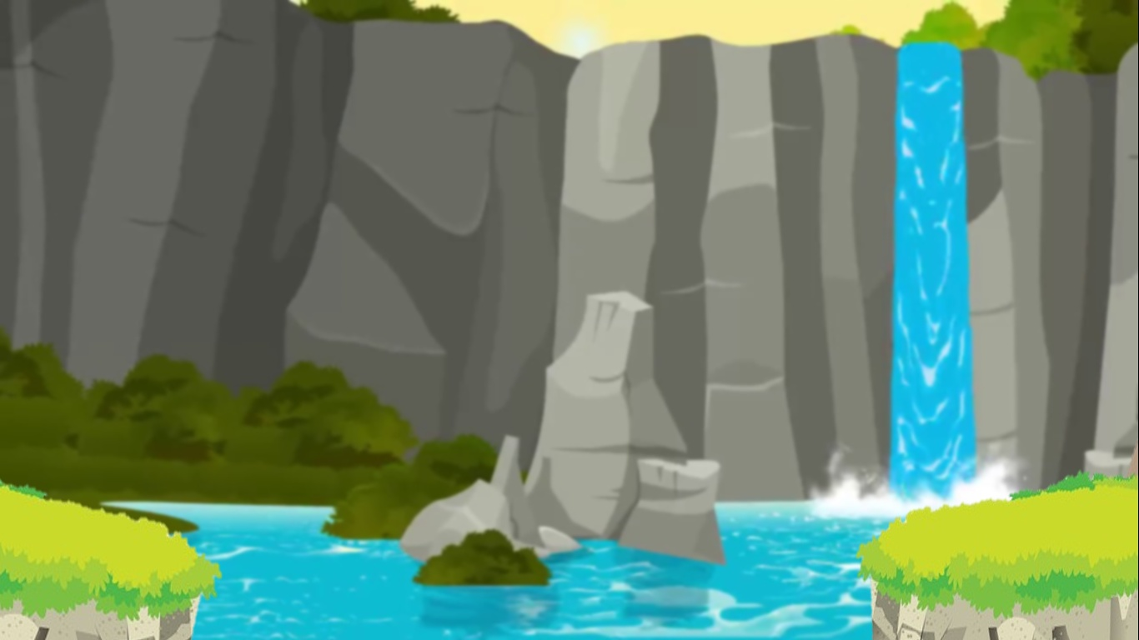
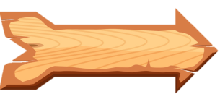
Một trận lũ lớn đã cuốn mất cây cầu gỗ nên các bạn nhỏ không thể đến trường.
Các em hãy giúp bác thợ mộc tốt bụng xây một cây cầu mới bằng cách trả lời đúng các câu hỏi.

Slide 3
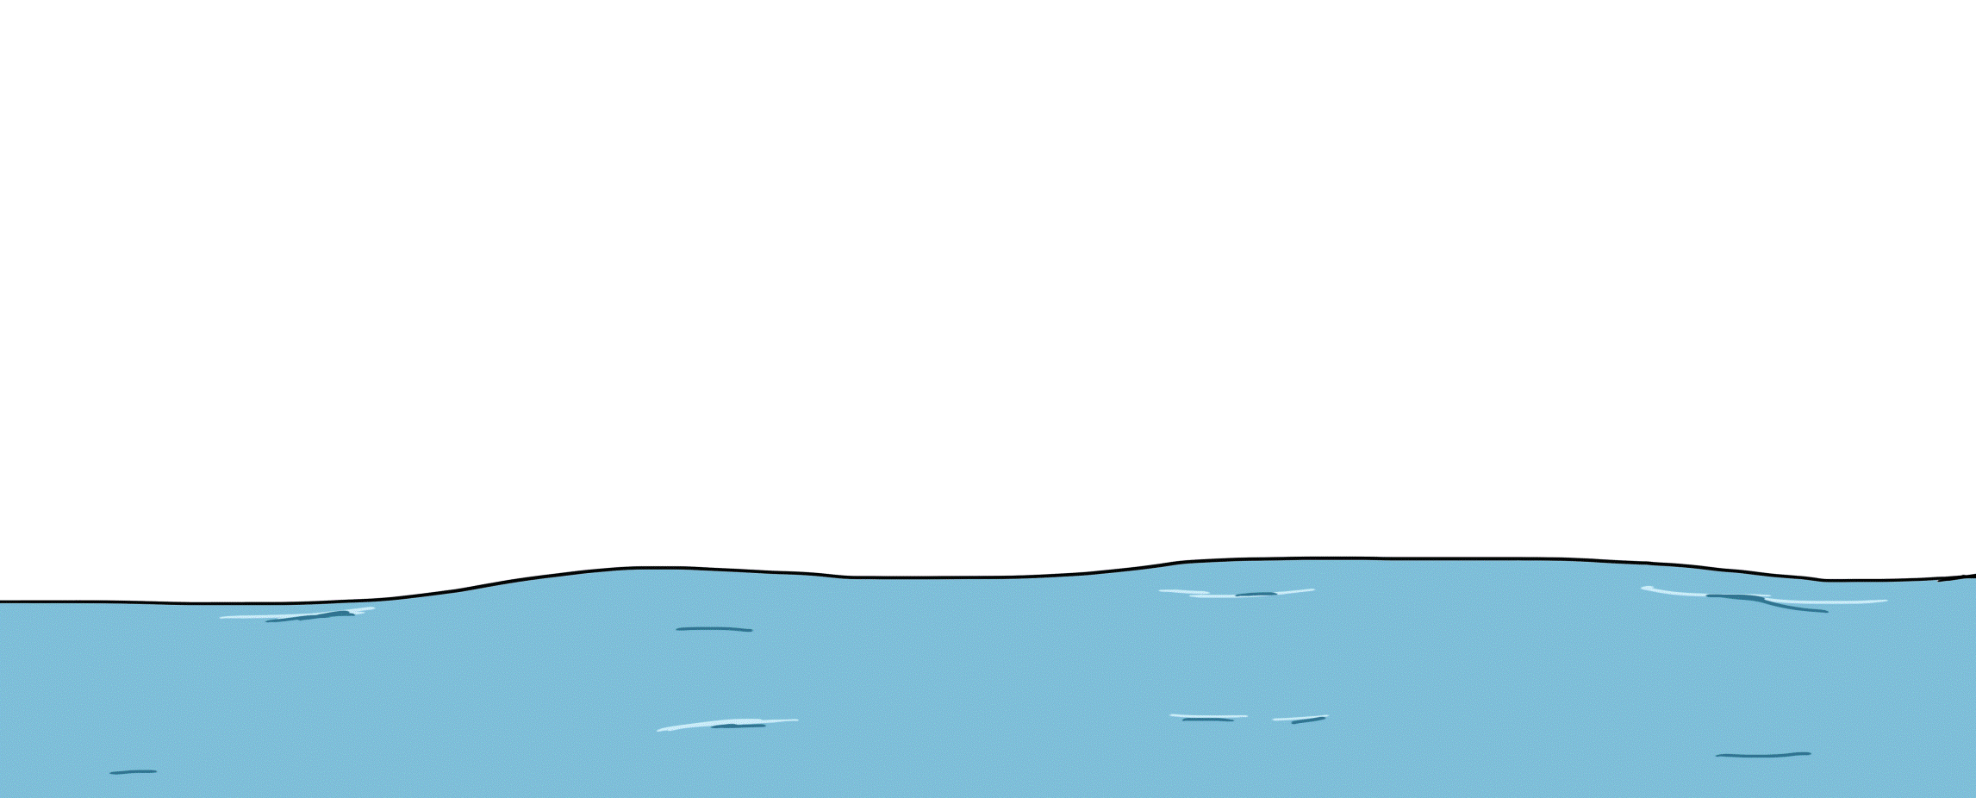
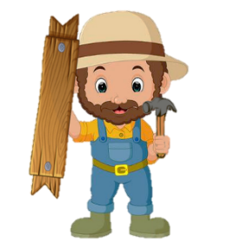
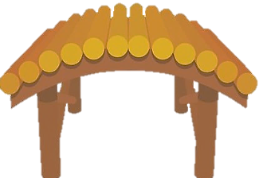
Chúng cháu cảm ơn bác rất nhiều!

Slide 4
Câu 1. Khi giờ gốc (GMT) là 12 giờ thì nước ta là mấy giờ?
A. 7 giờ
B. 19 giờ
C. 12 giờ
D. 5 giờ

Slide 5
Câu 2. Lực làm lệch hướng của các vật chuyển động gọi là lực gì?
A.
Cô-ri-ô-lit
B.
Ma sát
C.
Niu-tơn
D.
Ác-si-mét

Slide 6
Câu 3. Trái Đất tự quay quanh trục một vòng hết bao lâu?
A.
6 giờ
B.
12 giờ
C.
18 giờ
D.
24 giờ

Slide 7
Câu 4. Trái Đất tự quay quanh trục tưởng tượng theo chiều từ
A. tây sang đông
B. bắc xuống nam
C. đông sang tây
D. nam lên bắc

Slide 8
Câu 5. Khi Hà Nội (Việt Nam, múi giờ 7) là 9h, ngày 5/9/2021 thì La-ha-ba-na (Cu Ba, múi giờ 19) sẽ là
A. 7h, ngày 4/9/2021
B. 9h, ngày 5/9/2021
C. 21h, ngày 4/9/2021
D. 9h, ngày 6/9/2021

Slide 9
TIẾT - BÀI 8. CHUYỂN ĐỘNG
CỦA TRÁI ĐẤT QUANH MẶT TRỜI
VÀ HỆ QUẢ

Slide 10
TIẾT - BÀI 8. CHUYỂN ĐỘNG CỦA TRÁI ĐẤT
QUANH MẶT TRỜI VÀ HỆ QUẢ
   
1. Chuyển động của Trái Đất quanh Mặt Trời
Quan sát hình bên cho biết, Trái Đất thực hiện đồng thời mấy chuyển động? Đó là những chuyển động nào?
21/ 3 Xuân phân
22/6 Hạ chí
22/ 12 Đông chí
23/9 Thu phân

Slide 11
TIẾT - BÀI 8. CHUYỂN ĐỘNG CỦA TRÁI ĐẤT
QUANH MẶT TRỜI VÀ HỆ QUẢ
   
1. Chuyển động của Trái Đất quanh Mặt Trời
- Trái Đất vừa chuyển động tự quay quanh trục, vừa chuyển động quanh Mặt Trời.

Slide 12
TIẾT - BÀI 8. CHUYỂN ĐỘNG CỦA TRÁI ĐẤT
QUANH MẶT TRỜI VÀ HỆ QUẢ
   
1. Chuyển động của Trái Đất quanh Mặt Trời
21/ 3 Xuân phân
Khai thác thông tin SGK và hình bên, em hãy mô tả chuyển động của Trái Đất quanh Mặt Trời theo những gợi ý sau:
22/6 Hạ chí
22/ 12 Đông chí
23/9 Thu phân
Hướng chuyển động | Thời gian chuyển động | Quỹ đạo chuyển động | Hướng nghiêng và độ nghiêng của trục | Tính chất của chuyển động

Slide 13
TIẾT - BÀI 8. CHUYỂN ĐỘNG CỦA TRÁI ĐẤT
QUANH MẶT TRỜI VÀ HỆ QUẢ
   
1. Chuyển động của Trái Đất quanh Mặt Trời
Hướng chuyển động | Thời gian chuyển động | Quỹ đạo chuyển động | Hướng nghiêng và độ nghiêng của trục | Tính chất của chuyển động
từ tây sang đông

Slide 14
TIẾT - BÀI 8. CHUYỂN ĐỘNG CỦA TRÁI ĐẤT
QUANH MẶT TRỜI VÀ HỆ QUẢ
   
1. Chuyển động của Trái Đất quanh Mặt Trời
- Hướng chuyển động: từ tây sang đông trên quỹ đạo có hình elíp gần tròn.

Slide 15
TIẾT - BÀI 8. CHUYỂN ĐỘNG CỦA TRÁI ĐẤT
QUANH MẶT TRỜI VÀ HỆ QUẢ
   
1. Chuyển động của Trái Đất quanh Mặt Trời
Hướng chuyển động | Thời gian chuyển động | Quỹ đạo chuyển động | Hướng nghiêng và độ nghiêng của trục | Tính chất của chuyển động
 | 365 ngày 6 giờ

Slide 16
TIẾT - BÀI 8. CHUYỂN ĐỘNG CỦA TRÁI ĐẤT
QUANH MẶT TRỜI VÀ HỆ QUẢ
   
1. Chuyển động của Trái Đất quanh Mặt Trời
- Trái Đất chuyển động một vòng quanh Mặt Trời hết 365 ngày và 6 giờ (một năm).

Slide 17
TIẾT - BÀI 8. CHUYỂN ĐỘNG CỦA TRÁI ĐẤT
QUANH MẶT TRỜI VÀ HỆ QUẢ
   
1. Chuyển động của Trái Đất quanh Mặt Trời
Hướng chuyển động | Thời gian chuyển động | Quỹ đạo chuyển động | Hướng nghiêng và độ nghiêng của trục | Tính chất của chuyển động
 |  |  | Không thay đổi

Slide 18
TIẾT - BÀI 8. CHUYỂN ĐỘNG CỦA TRÁI ĐẤT
QUANH MẶT TRỜI VÀ HỆ QUẢ
   
1. Chuyển động của Trái Đất quanh Mặt Trời
- Trong khi chuyển động trên quỹ đạo, trục Trái Đất luôn giữ nguyên độ nghiêng và hướng nghiêng của trục.

Slide 19
TIẾT - BÀI 8. CHUYỂN ĐỘNG CỦA TRÁI ĐẤT
QUANH MẶT TRỜI VÀ HỆ QUẢ
   
1. Chuyển động của Trái Đất quanh Mặt Trời
Hướng chuyển động | Thời gian chuyển động | Quỹ đạo chuyển động | Hướng nghiêng và độ nghiêng của trục | Tính chất của chuyển động
từ tây sang đông | 365 ngày 6 giờ | Hình elip gần tròn | Không thay đổi | Chuyển động tịnh tiến

Slide 20
TIẾT - BÀI 8. CHUYỂN ĐỘNG CỦA TRÁI ĐẤT
QUANH MẶT TRỜI VÀ HỆ QUẢ
   
1. Chuyển động của Trái Đất quanh Mặt Trời
- Trái Đất vừa chuyển động tự quay quanh trục, vừa chuyển động quanh Mặt Trời.
- Hướng chuyển động: từ tây sang đông trên quỹ đạo có hình elíp gần tròn.
- Trái Đất chuyển động một vòng quanh Mặt Trời hết 365 ngày và 6 giờ (một năm).
- Trong khi chuyển động trên quỹ đạo, trục Trái Đất luôn giữ nguyên độ nghiêng và hướng nghiêng của trục.

Slide 21
TIẾT - BÀI 8. CHUYỂN ĐỘNG CỦA TRÁI ĐẤT
QUANH MẶT TRỜI VÀ HỆ QUẢ
   
2. Mùa trên Trái Đất
Quan sát H.2, hoàn thành nội dung bảng dưới đây vào ngày 22/6 và 22/12.
H.2. Góc chiếu sáng của tia sáng Mặt Trời tới Trái Đất
Ngày/ tháng | Nửa cầu | Vị trí của nửa cầu so với Mặt Trời | Lượng nhiệt và ánh sáng nhận được | Mùa
22/6 | Nửa cầu Bắc
 | Nửa cầu Nam
22/12 | Nửa cầu Bắc
 | Nửa cầu Nam

Slide 22
TIẾT - BÀI 8. CHUYỂN ĐỘNG CỦA TRÁI ĐẤT
QUANH MẶT TRỜI VÀ HỆ QUẢ
   
2. Mùa trên Trái Đất
Ngày/ tháng | Nửa cầu | Vị trí của nửa cầu so với Mặt Trời | Lượng nhiệt và ánh sáng nhận được | Mùa
22/6 | Nửa cầu Bắc | Ngả về phía Mặt Trời | Nhiều | nóng
 | Nửa cầu Nam | Chếch xa Mặt Trời | Ít | lạnh
22/12 | Nửa cầu Bắc | Chếch xa Mặt Trời | Ít | lạnh
 | Nửa cầu Nam | Ngả về phía Mặt Trời | Nhiều | nóng

Slide 23
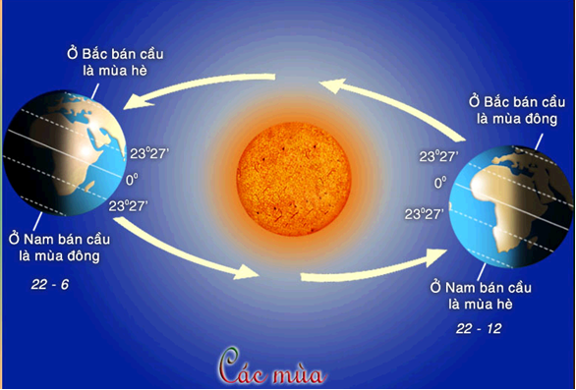
TIẾT - BÀI 8. CHUYỂN ĐỘNG CỦA TRÁI ĐẤT
QUANH MẶT TRỜI VÀ HỆ QUẢ
   
2. Mùa trên Trái Đất
Rút ra nhận xét về sự phân hóa mùa ở hai bán cầu Bắc và Nam.

Slide 24
TIẾT - BÀI 8. CHUYỂN ĐỘNG CỦA TRÁI ĐẤT
QUANH MẶT TRỜI VÀ HỆ QUẢ
   
2. Mùa trên Trái Đất
- Trong khi chuyển động quanh Mặt Trời, có lúc nửa cầu Bắc, có lúc nửa cầu Nam ngả về phía Mặt Trời.
- Nửa cầu nào không ngả về phía Mặt Trời, sẽ nhận được ít ánh sáng và nhiệt => mùa lạnh.
- Nửa cầu nào ngả về phía Mặt Trời, sẽ nhận được nhiều ánh sáng và nhiệt => mùa nóng.

Slide 25
TIẾT - BÀI 8. CHUYỂN ĐỘNG CỦA TRÁI ĐẤT
QUANH MẶT TRỜI VÀ HỆ QUẢ
   
2. Mùa trên Trái Đất
Nguyên nhân nào dẫn tới hiện tượng các mùa trái ngược nhau ở 2 bán cầu?

Slide 26
TIẾT - BÀI 8. CHUYỂN ĐỘNG CỦA TRÁI ĐẤT
QUANH MẶT TRỜI VÀ HỆ QUẢ
   
2. Mùa trên Trái Đất
Hiện tượng mùa có sự khác nhau theo vĩ độ như thế nào?
H.3. Sự khác biệt về mùa theo vĩ độ

Slide 27
TIẾT - BÀI 8. CHUYỂN ĐỘNG CỦA TRÁI ĐẤT
QUANH MẶT TRỜI VÀ HỆ QUẢ
   
2. Mùa trên Trái Đất
- Mùa ở hai bán cầu luôn trái ngược nhau và khác biệt theo vĩ độ.

Slide 28
TIẾT - BÀI 8. CHUYỂN ĐỘNG CỦA TRÁI ĐẤT
QUANH MẶT TRỜI VÀ HỆ QUẢ
   
3. Hiện tượng ngày - đêm dài ngắn theo mùa
THẢO LUẬN NHÓM: 3 phút
Yêu cầu: Dựa vào mục 3 và H.4 SGK, GV chia lớp thành 6 nhóm: Các nhóm hoàn thành nhiệm vụ theo bảng dưới đây.
Nhóm 1,3, 5: Ngày 22 tháng 6
Nhóm 2,4,6: Ngày 22 tháng 12

Slide 29
TIẾT - BÀI 8. CHUYỂN ĐỘNG CỦA TRÁI ĐẤT
QUANH MẶT TRỜI VÀ HỆ QUẢ
   
3. Hiện tượng ngày - đêm dài ngắn theo mùa
THẢO LUẬN NHÓM: 3 phút
Sau khi các nhóm hoàn thành nhiệm vụ, GV thay đổi nhóm thực hiện nhiệm vụ: Các nhóm nhận xét chéo, chỉnh sửa, hoàn thiện bài của nhóm khác theo bảng dưới đây.
Nhóm 1,3: Ngày 22 tháng 12
Nhóm 2,4: Ngày 22 tháng 6

Slide 30
TIẾT - BÀI 8. CHUYỂN ĐỘNG CỦA TRÁI ĐẤT
QUANH MẶT TRỜI VÀ HỆ QUẢ
   
3. Hiện tượng ngày - đêm dài ngắn theo mùa
Thời gian
Ngày 22 tháng 6
Ngày 22 tháng 12
Địa điểm
Mùa
So sánh độ dài ngày - đêm
Mùa
So sánh độ dài ngày - đêm
Thời gian ngày dài hơn đêm
Lạnh
Thời gian ngày ngắn hơn đêm
Bán cầu Bắc
Nóng
Lạnh
Thời gian ngày ngắn
hơn đêm
Nóng
Thời gian ngày dài
hơn đêm
Bán cầu Nam

Slide 31
TIẾT - BÀI 8. CHUYỂN ĐỘNG CỦA TRÁI ĐẤT
QUANH MẶT TRỜI VÀ HỆ QUẢ
   
3. Hiện tượng ngày - đêm dài ngắn theo mùa
- Trục Trái Đất nghiêng và không đổi hướng nên độ dài ngày đêm có sự thay đổi theo mùa.
- Ngày 22/6: bán cầu Bắc có ngày dài đêm ngắn; bán cầu Nam có đêm dài ngày ngắn.
- Ngày 22/12: ngược lại.
- Ngày 21/3 và 23/9: Hai nửa cầu có ngày dài bằng đêm.

Slide 32
LUYỆN TẬP
1
Chuyển động của Trái Đất quanh
Mặt Trời
Chuyển động của
Trái Đất quanh
Mặt Trời và hệ quả
2
Hiện tượng mùa trên Trái Đất
Hiện tượng ngày đêm dài ngắn theo mùa
4

Slide 33
Câu 1. Phát biểu nào sau đây đúng với chuyển động của Trái Đất quanh Mặt Trời?
Chuyển động từ Tây sang Đông
A
Thời gian quay 1 vòng là 24 giờ
B
Luôn giữ độ nghiêng và không đổi hướng
C
Luôn giữ độ nghiêng nhưng hướng nghiêng
thay đổi
D

Slide 34
Câu 2. Bán cầu Nam của Trái Đất ngả nhiều nhất về phía Mặt Trời vào ngày nào dưới đây?
22/6
A
21/3
B
23/9
C
D
22/12

Slide 35
Câu 3. Thời gian Trái Đất chuyển động quanh Mặt Trời 1 vòng là bao lâu?
365 ngày, 4 giờ
A
365 ngày, 5 giờ
B
365 ngày, 6 giờ
C
365 ngày, 7 giờ
D

Slide 36
Câu 4. Vào các ngày nào trong năm, ở cả hai bán cầu đều nhận được một lượng ánh sáng và nhiệt như nhau?
Ngày 22/6 và 22/12
A
Ngày 23/9 và 22/6
B
Ngày 21/3 và 23/9
C
Ngày 21/3 và 22/12
D

Slide 37
Câu 5. Nội dung nào sau đây không đúng với hiện tượng ngày đêm dài ngắn theo mùa?
A
Càng xa xích đạo chênh lệch ngày đêm càng lớn
B
Càng gần xích đạo chênh lệch ngày đêm càng lớn
C
Ở 2 cực, có ngày đêm kéo dài 6 tháng liên tục
D
Ở khu vực xích đạo, ngày đêm luôn bằng nhau

Slide 38
TRÒ CHƠI Ô CHỮ
1
H | Ạ | C | H | Í
2
T | Â | Y | S | A | N | G | Đ | Ô | N | G
3
X | Í | C | H | Đ | Ạ | O
4
M | Ù | A | T | H | U
5
L | Ệ | C | H | H | Ứ | Ơ | N | G
6
X | U | Â | N | P | H | Â | N
TK
T | Ị | N | H | T | I | Ế | N
Từ khóa gồm 8 chữ cái - Tên gọi chuyển động của Trái Đất quanh Mặt Trời.
- Ô số 2: có 11 chữ cái - Hướng chuyển động của Trái Đất quanh Mặt Trời
- Ô số 3: có 7 chữ cái - Đây là khu vực nhận được tia vuông góc và ngày 21/3 và 23/9
- Ô số 4: có 6 chữ cái - Khi nửa cầu Bắc là mùa xuân thì ở nửa cầu Nam là mùa này
- Ô số 5: có 9 chữ cái - Do Trái Đất tự quay quanh trục nên các vật chuyển động trên bề mặt Trái Đất bị hiện tượng này
- Ô số 1: có 5 chữ cái - Tên của ngày 22/6 ở nửa cầu Bắc.
- Ô số 6: có 8 chữ cái - Tên của ngày 23/9 ở nửa cầu Nam

Slide 39
Về nhà
1
Ôn tập bài đã học
2
Hoàn thành bài tập SGK
3
Xem trước bài 9
Notes:
Hoàn thành bài nào GV linh động viết vào nhé

